Slide 1

РЕСПУБЛИКАНСКИЙ вебинар
17 ФЕВРАЛЯ 2023 г.
«Формирование основ
Функциональной грамотности на уроках музыки»
КРИППО
ГБОУ ДПО РК «Крымский республиканский институт постдипломного педагогического образования»
«Как важен, велик и священен сан воспитателя: в его руках участь целой жизни человека. Ученик никогда не превзойдёт учителя, если видит в нём образец, а не соперника».
Виссарион Григорьевич Белинский

Slide 2
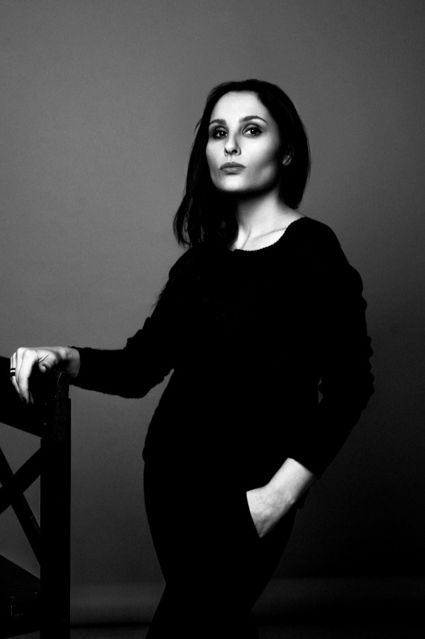
Османова
Севиль Энверовна
заместитель директора по УВР Частного общеобразовательного учреждения Республики Крым «Симферопольская международная школа», учитель музыки высшей квалификационной категории, лауреат международных, всероссийских и республиканских педагогических конкурсов

Slide 3
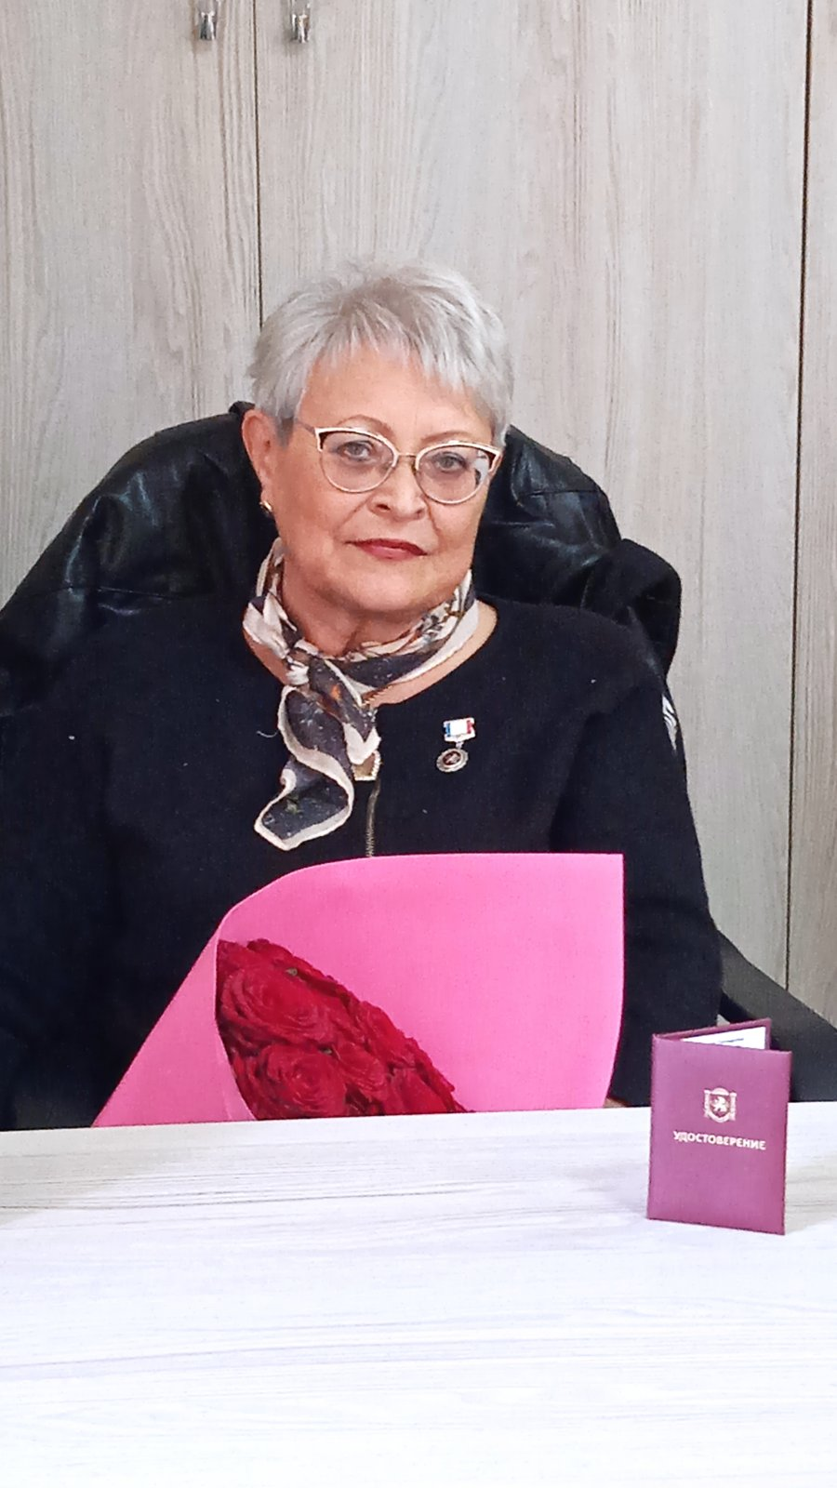
РОМАЗАН
ОЛЬГА АЛЕКСЕЕВНА
методист Центра непрерывного повышения профессионального мастерства педагогических работников ГБОУ ДПО РК КРИППО, Заслуженный работник образования Республики Крым

Slide 4
1.Актуальные вопросы развития предметной области «Искусство» на современном этапе: функциональная грамотность как база адаптации в социуме
2. Виды заданий, направленных на формирование функциональной грамотности.
3.Мастер-класс по теме «Образы симфонической музыки. «Метель». Музыкальные иллюстрации к повести А.С. Пушкина»
4. Формирование функциональной грамотности педагога. Педагогический ринг «Грани таланта»

Slide 5
Искусство играет огромную роль в развитии человека и жизни общества. Являясь художественным отображением действительности, оно оказывает сильное воздействие на развитие личности, формирует чувства, мысли, нравственность и жизненные принципы.
Цель преподавания художественных предметов: донести до ребёнка и вложить в него истинные ценности нашей жизни, обратить его внимание на вечные духовные ценности, на то, что близко каждому человеку, что помогает любить и созидать, воспитать человека-творца с развитой индивидуальностью, богатого духовными интересами и запросами, способного к творческому труду в любом виде деятельности

Slide 6

https://yandex.ru/video/preview/9068349434991568335
Открытие форума учителей музыки
https://www.youtube.com/watch?v=xuZJOt0dZBA
Новости о форуме учителей музыки

Slide 7
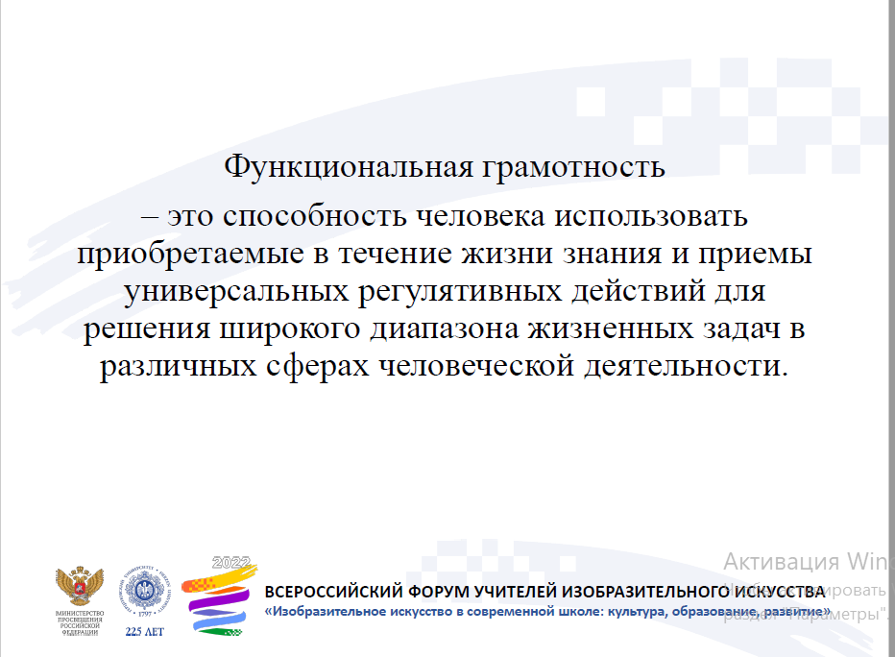

Slide 8
Нормативно-правовые документы по формированию функциональной грамотности
•Приказ Минпроса РФ от 06.05.2019 № 219 Об утверждении методологии и критериев оценки качества общего образования в образовательных организациях.
•Письмо Минпроса РФ от 12.09.2019 № ТС-2176-04 О материалах для формирования и оценки функциональной грамотности обучающихся.
•Письмо Минпроса РФ от 26.01.2021 № ТВ-94-04 Об электронном банке тренировочных заданий по оценке функциональной грамотности.
•Письмо Минпроса РФ от 14.09.2021 № 03-1510 Об организации работы повышению функциональной грамотности.
•Письмо Минпроса РФ от 17.09.2021 № 03-1526 О методическом обеспечении работы по повышению функциональной грамотности.

Slide 9
ИССЛЕДОВАНИЯ В СФЕРЕ
ОБРАЗОВАНИЯ
В PIRLS наши дети показывают хорошие результаты,
в TIMSS входят в десятку лучших,
но по исследованию
PISA наши результаты: 32 место из 72 стран
Читать
и
понимать
тексты
Математика
и
естественные
науки
Применять
полученные
знания
в жизни

Slide 10
ВИДЫ ФУНКЦИОНАЛЬНОЙ ГРАМОТНОСТИ

Slide 11

КАКОВА
РОЛЬ
ИСКУССТВА ?
Критическое мышление
Креативность
Любознательность
Способность адаптироваться

Slide 12
ФУНКЦИОНАЛЬНАЯ ГРАМОТНОСТЬ (КОМПОНЕНТЫ)
ПРЕДМЕТНЫЕ
ЯЗЫКОВАЯ
МАТЕМАТИЧЕСКАЯ
ЕСТЕСТВЕННО-НАУЧНАЯ
ХУДОЖЕСТВЕННАЯ
ОБЩЕКУЛЬТУРНАЯ
ЗДОРОВЬЕСБЕРЕГАЮЩАЯ
ИНТЕГРАТИВНЫЕ
ЧИТАТЕЛЬСКАЯ
КОММУНИКАТИВНАЯ
ИНФОРМАЦИОННАЯ
СОЦИАЛЬНАЯ И ДР.

Slide 13
ПРЕДМЕТНЫЕ КОМПЕТЕНЦИИ
Предметная компетентность – способность решать проблемы, возникающие в окружающей среде, средствами конкретного учебного предмета
распознавать проблемы, возникающие в окружающей действитель-
ности, которые могут быть решены средствами данного предмета;
- формулировать эти проблемы на языке данного предмета;
- решать эти проблемы, используя предметные знания и методы;
- анализировать использованные методы решения;
- интерпретировать полученные результаты с учетом поставленной проблемы;
- формулировать и записывать окончательные результаты решения поставленной проблемы.

Slide 14
ФГ и виды музыкально-практической деятельности учащихся-1
- Восприятие музыки и размышления о ней.
- Певческая деятельность (хоровая, сольная, ансамблевая).
- Активное музицирование (игра на музыкальных инструментах,
пластическое интонирование, свободное дирижирование,
инсценировки, драматизации музыкальных сочинений, разного рода
импровизации – речевые, вокальные, ритмические, пластические,
художественные).
- Освоение музыкального языка в процессе изучения элементов музыкальной грамоты.
- Работа с «текстами» учебников и рабочих /творческих тетрадей (информационные, художественные, нотные, графические), включая
электронную форму учебников (ЭФУ).

Slide 15
ФГ и виды музыкально-практической деятельности учащихся-2
- Поиск информации в Интернете, словарях, справочниках, на порталах «Культура. РФ», «Культура школьников. РФ», «Московская электронная школа» (МЭШ), «Российская электронная школа» (РЭШ), «Фольклор.ру» и др.
- Развитие ассоциативно-образного мышления школьников.
- Проектная, исследовательская, творческая деятельность.
- Диагностика развития музыкальной культуры учащихся на разных уровнях образования.
- Использование информационно-коммуникационных технологии на уроках музыки.
- Арт-терапия, музыкотерапия, здоровьесбережение на уроках музыки.
- Музыкальное самообразование школьников.

Slide 16
Развитие читательской грамотности – компонент функциональной грамотности на уроках искусства
Наиболее успешными для решения проблем формирования читательской грамотности являются задания следующего характера:
- определите правильность / неправильность утверждений;
- продолжите предложение;
- подчеркните в тексте все, что касается …;
- выделите все, что характеризует …;
- составьте кластер характеристик...;
- найдите ответ на вопрос…;
- составьте маршрут экскурсии для…;
- сделайте макет билета…;
- создайте афишу спектакля…;
- найдите, укажите и исправьте ошибки.

Slide 17
ряд заданий в решении учебных задач по развитию читательской грамотности обучающихся на уроках искусства
1. К. Паустовский «Корзина с еловыми шишками»
Задача: приобретение навыков смыслового чтения, умение найти ответ на поставленный вопрос.
- Что в понимании Э. Грига счастье? (Композитор отдал молодёжи жизнь, работу, талант, т.е. счастье – это самоотдача.)
- Были ли слушатели у композитора, когда он сочинял произведение? (Это были синицы на дереве, загулявшие матросы из порта, прачка из соседнего дома, сверчок, Золушка в заштопанном платье).
- Какими являются события, описанные в рассказе К. Паустовского, из жизни Э. Грига?
1) реальными – нет;
2) вымышленными – нет;
3) взяв отдельные факты из биографии Грига и соединив их воедино – да.

Slide 18

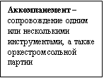
Задание «Музыкальные облака»
Внимательно рассмотрите предложенные облака слов. Каждое облако слов представляет собой понятие одного музыкального термина. Догадайтесь, о каком термине идет речь, а также приведите составленное вами из облака определение для каждого термина.

Slide 19


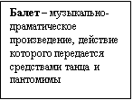
Опера – музыкально-драматическое произведение, в котором действующие лица поют в сопровождении оркестра

Slide 20
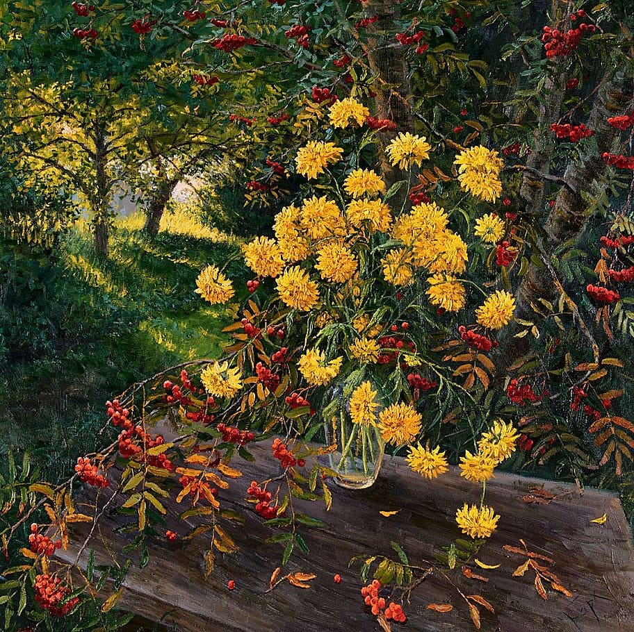
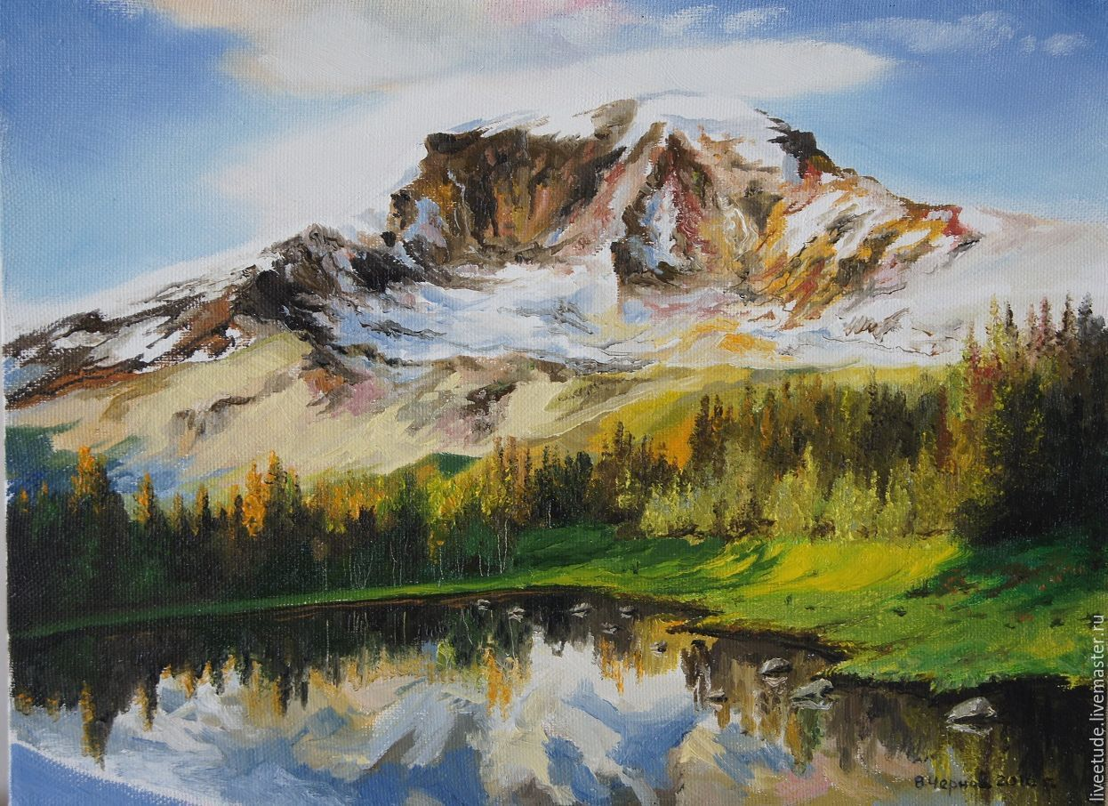
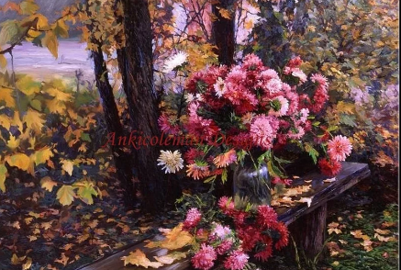
Задание «Созвучный пейзаж»
Задача: умение находить общность настроения в музыке, живописи, поэзии.
Осыпаются астры в садах,
Стройный клён под окошком желтеет,
И холодный туман на полях
Целый день неподвижно белеет.
Ближний лес затихает, и в нём
Показались повсюду просветы,
И красив он в уборе своём,
Золотистой листвою одетый.
(И.Бунин)
Прочтите стихотворение, назовите созвучное его художественному образу музыкальное сочинение. Выберите наиболее близкую ему по художественному образу репродукцию из трёх предложенных. Поясните, что объединяет эти сочинения.

Slide 21
История создания флейты Пана
Задача: приобретение навыков смыслового чтения, знаково-символическое действие.
Вставьте пропущенные слова.
Древнегреческий бог лесов и пастбищ, покровитель пастухов и охотников (1) полюбил прекрасную нимфу (2). Однажды, убегая от него, нимфа попросила бога реки спасти ее, и тот превратил её в (3). Пан сделал из него (4), которую стали называть (5).
А – флейта Б – свирель В – Пан Г – тростник Д – Сиринкс
Выберите правильный ответ
1)1А 2Б 3В 4Г 5Д
2) 1В 2Д 3Г 4Б 5А
3) 1Б 2В 3Г 4А 5Д

Slide 22
Развитие креативного мышления
КМ-дополнительный компонент функциональной грамотности, способность порождать необычные идеи, отклоняться от традиционных схем мышления, быстро решать проблемные ситуации.
Ученые и педагоги, занимающиеся разработкой программ и методик творческого воспитания, выделяют следующие способности креативной личности:
- способность рисковать;
- дивергентное мышление (метод творческого мышления, заключается в поиске множества решений одной и той же проблемы. Исследованиями дивергентного мышления занимались: Э.П. Торренс, Д. Гилфорд, К. Тейлор, Г. Груббер, А.Б. Шнедер, Д. Роджерс.);
- гибкость в мышлении и действиях;
- скорость мышления;
- способность высказывать оригинальные идеи и изобретать новые;
- богатое воображение;
- восприятие неоднозначности вещей и явлений;
- высокие эстетические ценности;
- развитая интуиция.

Slide 23
формирование Фг на уроках музыки
(из опыта работы педагогов рк)
https://cloud.mail.ru/public/yAyR/ztzQyu1hv
Лешуков И.А.-слушание музыки
https://cloud.mail.ru/public/UvSj/S3pCWSaG1
Минабилова Р.С.- оркестр (муз. термины)
https://cloud.mail.ru/public/JF7r/QKFYNfzWq
Мартынишин А.В.- музицирование (мастер-класс)

Slide 24
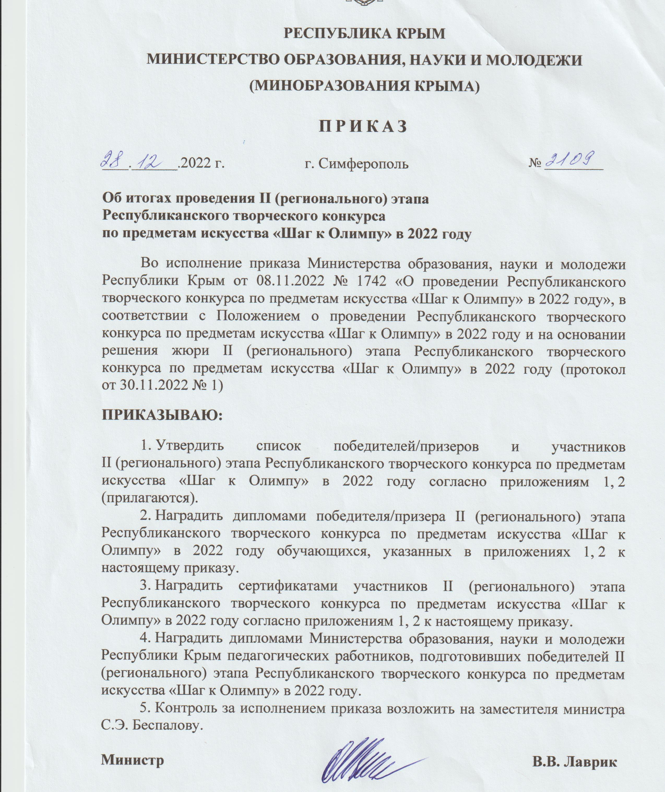
Результаты формирования ФГ на уроках искусства
Музыка из 66 уч-в:
19 победителей
25 призеров
(Армянск, Бахчисарайский р-он, Симферополь, Джанкой, Симферопольский р-он, Красноперекопск, Красноперекопский р-он Черноморский р-он, Саки, Сакский р-он, Судак, Красногвардейский р-он, Раздольненский р-он, Керчь)

Slide 25
ИСПОЛЬЗОВАННЫЕ ИСТОЧНИКИ
Критская Е.Д., Сергеева Г.П., Шмагина Т.С. Музыка. 1 – 4 классы (серия «Школы России»): учебники для общеобразоват. организаций. – М., Просвещение, 2022.
•Пиличяускас А. Познание музыки, как воспитательная проблема. – М.: МИРОС, 1992.
•Российская электронная школа – РЭШ. Электронный ресурс: https://resh.edu.ru
•Сергеева Г.П., Критская Е.Д. Музыка. 5 – 8 классы: учебники для общеобразоват. организаций. – М., Просвещение, 2022.
•Сергеева Г.П., Критская Е.Д. Уроки музыки: поурочные разработки. 5 – 6 классы. – М., Просвещение, 2018.
•Сергеева Г.П., Критская Е.Д. Уроки музыки: поурочные разработки. 7 – 8 классы. – М., Просвещение, 2018.
•Сергеева Г.П., Суслова Н.В. Музыка. 1 – 4 классы (серия «Перспектива»): учебные пособия для общеобразоват. организаций. – М., Просвещение, 2022.
•Сергеева Г.П. Учебники на уроке музыки: теория и практика. Моногр. – М.: Триумф, 2016.
•Сергеева Г.П. Развитие функциональной грамотности на уроках музыки. Электронный журнал «Вестник Просвещения». 2021, № 6. С. 551 – 621.

Slide 26
Функциональная грамотность педагога.
Педагогический ринг «Грани таланта» март-2023 год

Slide 27
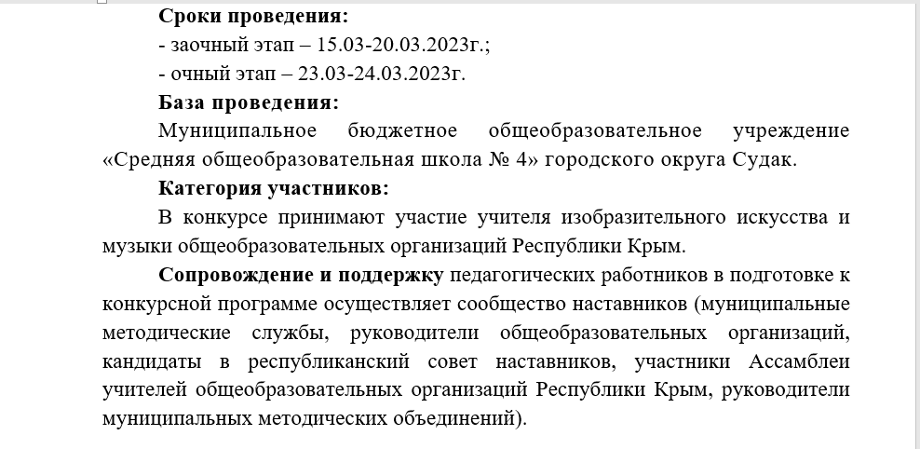

Slide 28
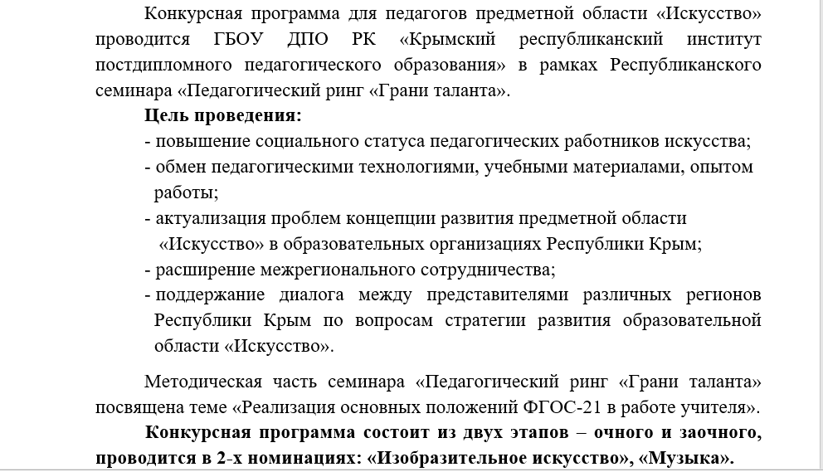

Slide 29
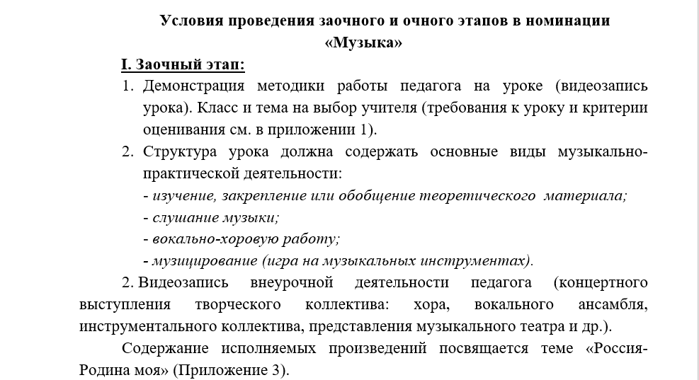

Slide 30
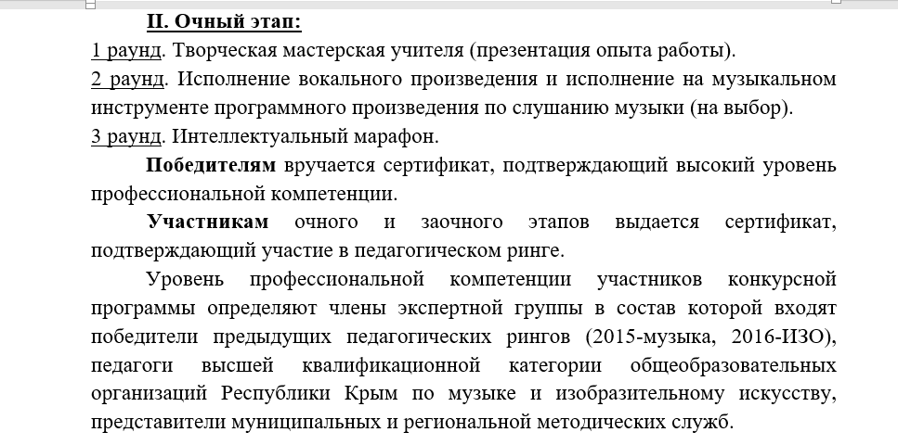

Slide 31
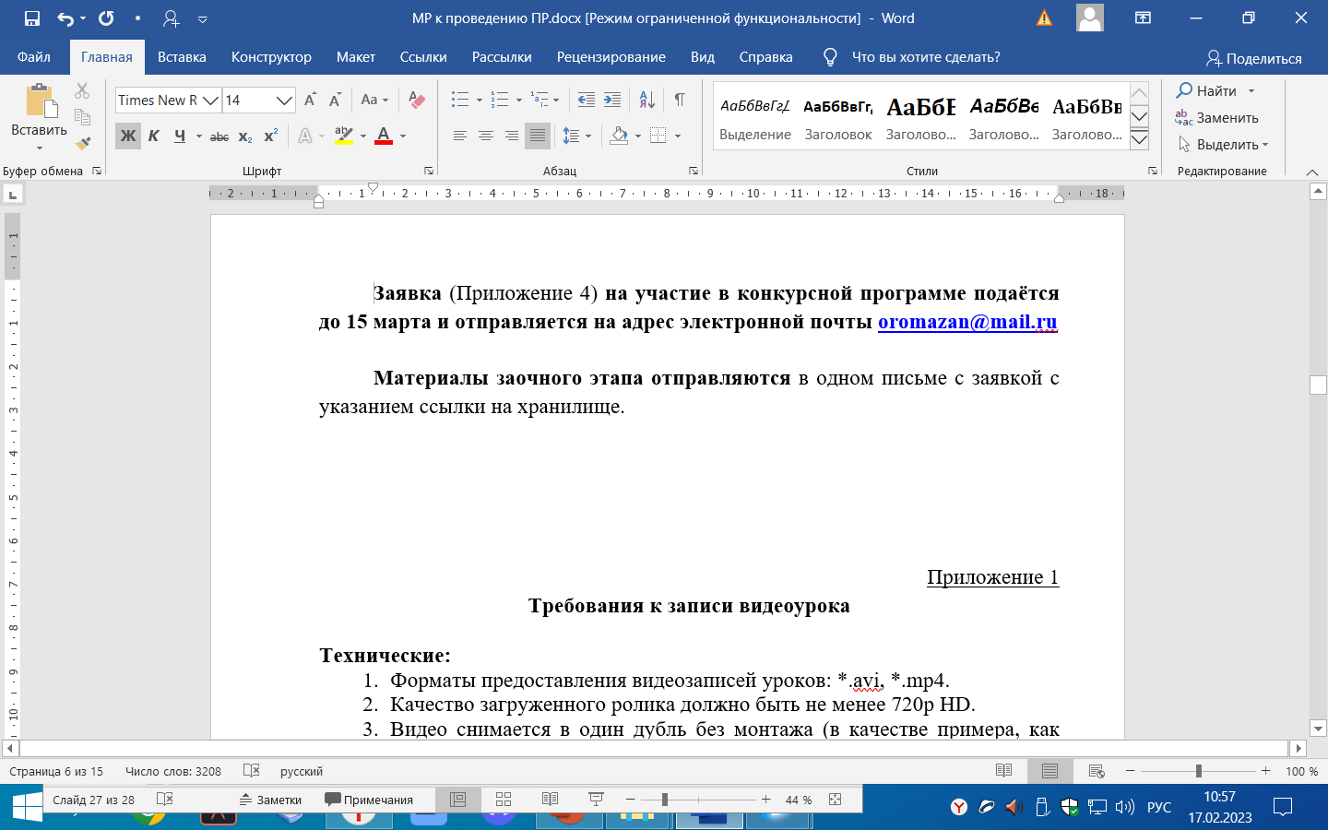

Slide 32

Здоровья,
успехов в работе!

